Slide 1
Исторический музей-заповедник(Новороссийск).

Slide 2
Музей в Новороссийске основан 7 июля 1916 г., по инициативе Л.А.Сенько-Поповского – вице-губернатора Черноморской губернии, как Музей природы и истории Черноморского побережья Кавказа. Торжественное открытие экспозиции состоялось 27 декабря 1916 г. Главным источником средств на содержание и развитие музея были добровольные пожертвования лиц, сочувствующих процветанию музея.

Slide 3
С установлением Советской власти в Новороссийске музей перешёл в ведение Городского Совета. К началу Великой Отечественной войны Новороссийский краеведческий музей был крупным научно-просветительным учреждением Кубани. Его фонды насчитывали около 7000 экспонатов, научно-историческая библиотека – 44 500 книг. Экспозиция музея располагалась в шестнадцати залах.

Slide 4
В годы Великой Отечественной войны музей потерял почти всё. Помещения были разрушены, фонды разграблены, погибла научная библиотека. С помощью учителя Г.П.Алексаняна только несколько ящиков с частью археологических коллекций и документального фонда успели эвакуировать в г. Тбилиси.
Музей начал своё возрождение с января 1944г. Директор музея В.М. Миронова усиленно добивалась выделения пригодного помещения, город лежал в руинах. К маю 1944г. горисполком подыскал помещение в одном из уцелевших домов по ул.Коммунистической. В сентябре вернулись эвакуированные в Тбилиси экспонаты, а 7 ноября музей открылся для посетителей. В экспозицию вошли не только сохранившиеся экспонаты, но и собранные после освобождения города. К концу 1947 г. в фондах музея уже было 4435 экспонатов, в библиотеке – 200 книг

Slide 5
В настоящее время Новороссийский исторический музей-заповедник - второй по величине музей Кубани, центр патриотического, эстетического и нравственного воспитания подрастающего поколения.

Slide 6
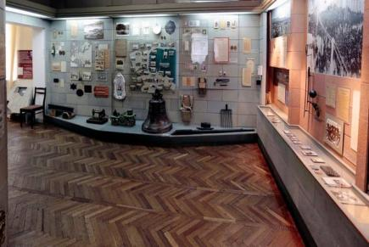
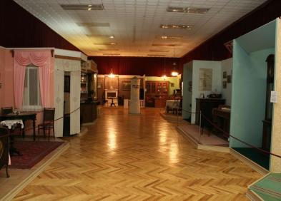
Новороссийский исторический музей-заповедник для многих ассоциируется с экспозицией «История города Новороссийск», мемориальным комплексом «Малая земля» и самыми разнообразными выставками, экспонирующимися в выставочном зале.

Slide 7
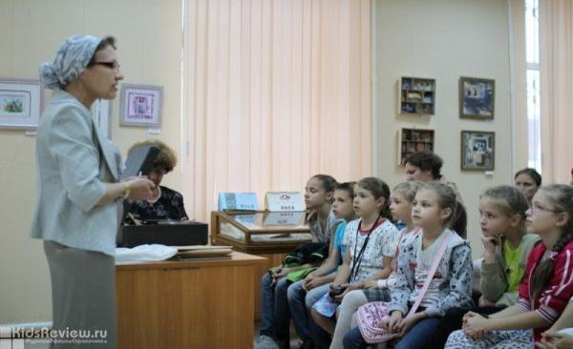
Ежегодно музей и его объекты посещает свыше 200 тыс. человек, проводится 3.5 тыс. экскурсий, организуется до 40 выставок, научные сотрудники дают около 2 тыс. консультаций, справок, представляют для съемок и публикаций уникальные музейные предметы и экспозиции по истории Новороссийска и Кубани.

Slide 8
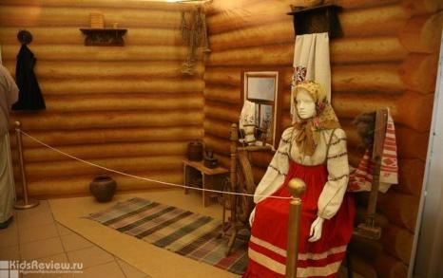
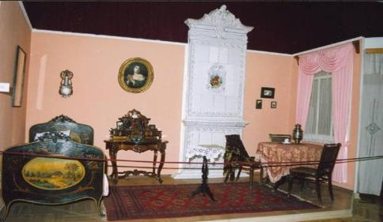
Здесь собрано около 150 тысяч экспонатов, рассказывающих об истории, культуре и природе Новороссийска, а также о быте жителей края в прошлые века.

Slide 9
Кроме основной экспозиции «История города Новороссийска», в состав музея-заповедника входят:
литературно-мемориальный отдел «Дом-музей Н.Островского»
Внутрення обстановка дома-музея Островского
комплекс стационарных выставок.
3. «Старый Новороссийск»;
4. «Природа Новороссийского района. Охрана окружающей среды»;
5. «Историческое золото и серебро»;
6. «Реликвии Великой Отечественной войны,
мемориальная экспозиция. «Оружие и боевая техника периода Великой Отечественной войны»
7. Мемориальный комплекс «Долина смерти»;
8. Мемориальный комплекс «Героям гражданской войны и Великой Отечественной войны 1941 – 1945 гг.».

Slide 10
